Slide 1

R語言實作分析
03
410711225
資工三 連昱婷

Slide 2
負責內容
留言數、按讚數
關聯分析
熱門文章類別統計
Title
ggplot2
RColorBrewer
arules
性別統計
套件

Slide 3

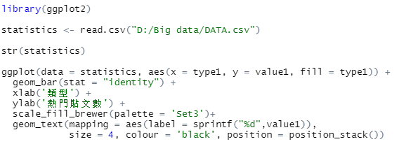
熱門文章類別統計程式碼

Slide 4
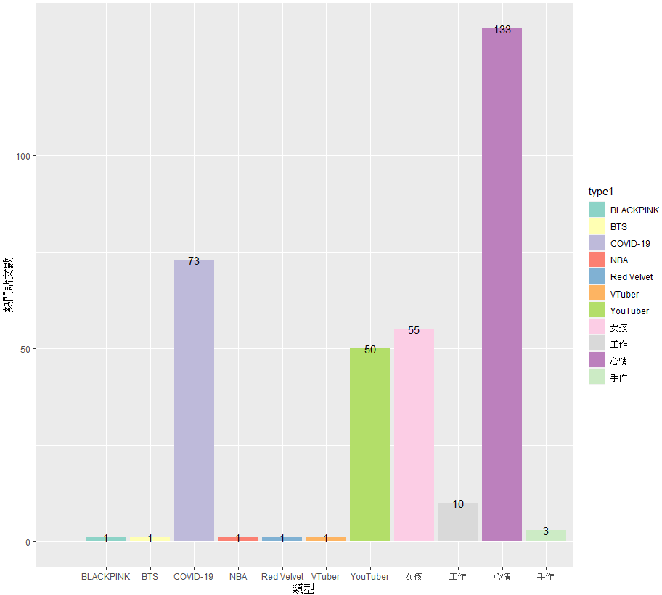

熱門文章類別統計

Slide 5
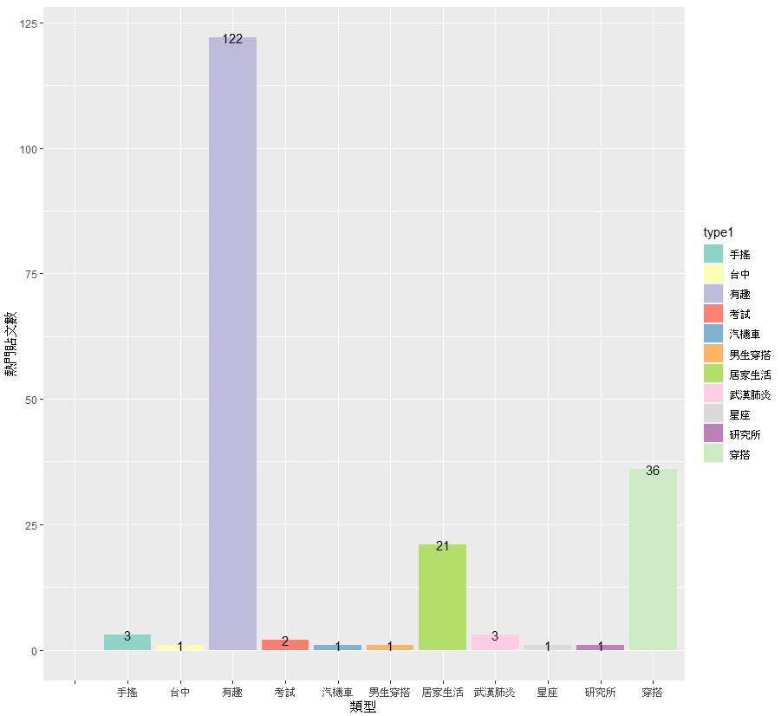
熱門文章類別統計

Slide 6
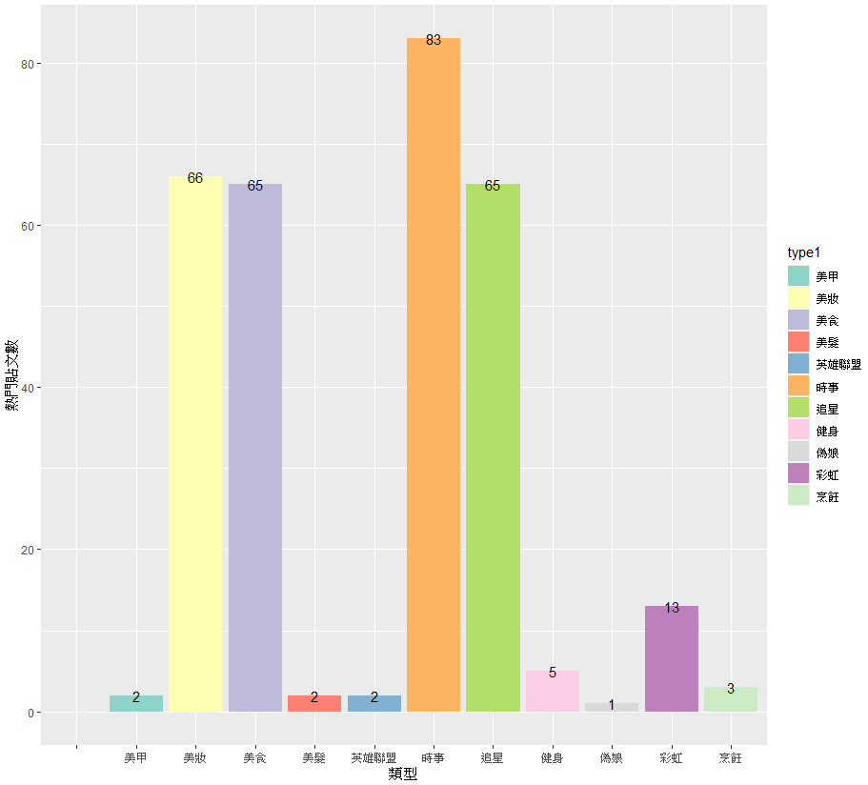
熱門文章類別統計

Slide 7
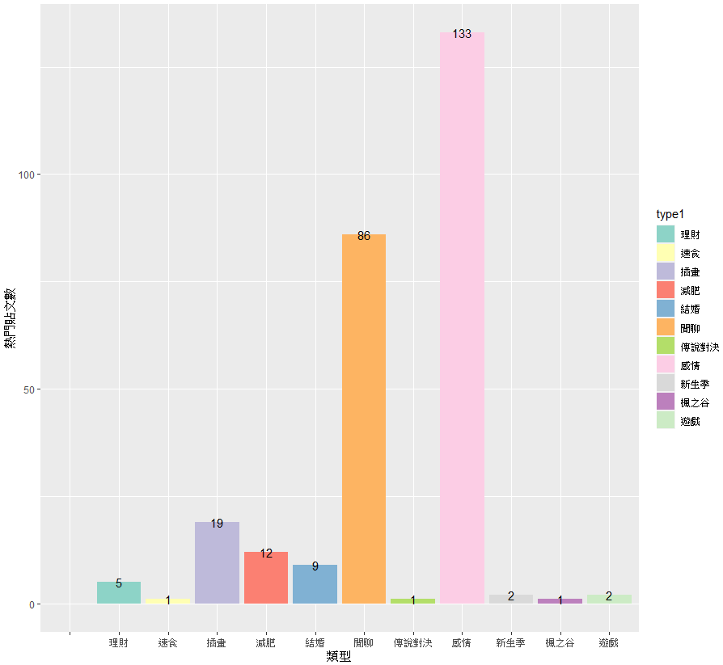
熱門文章類別統計

Slide 8
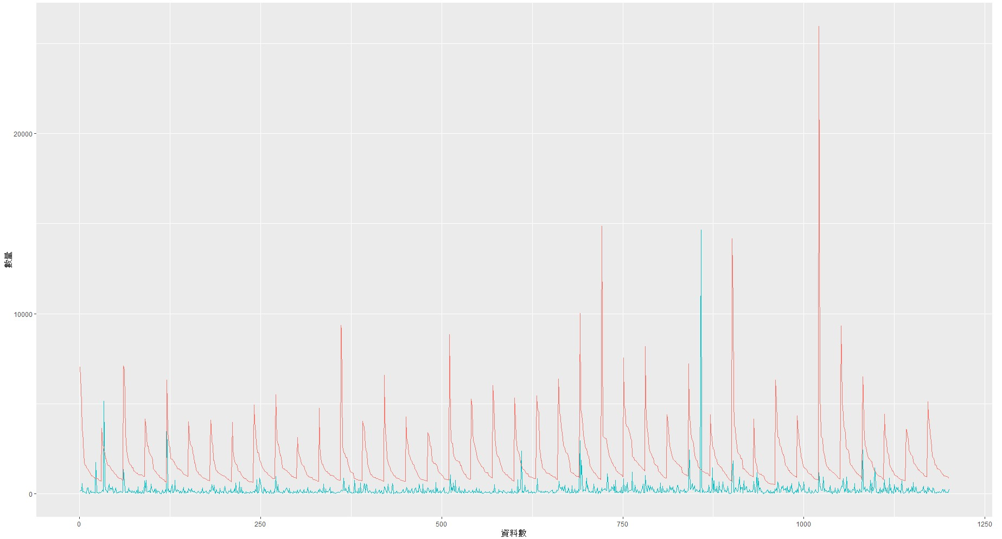
熱門文章按讚、留言數統計
紅：按讚數
藍：留言數
感情
我和鄰居哥哥在一起了
COVID-19
防疫小尖兵一起來幫你的頭像戴口罩

Slide 9
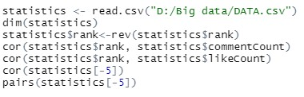
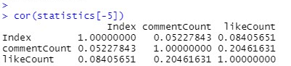
關聯分析程式碼

Slide 10
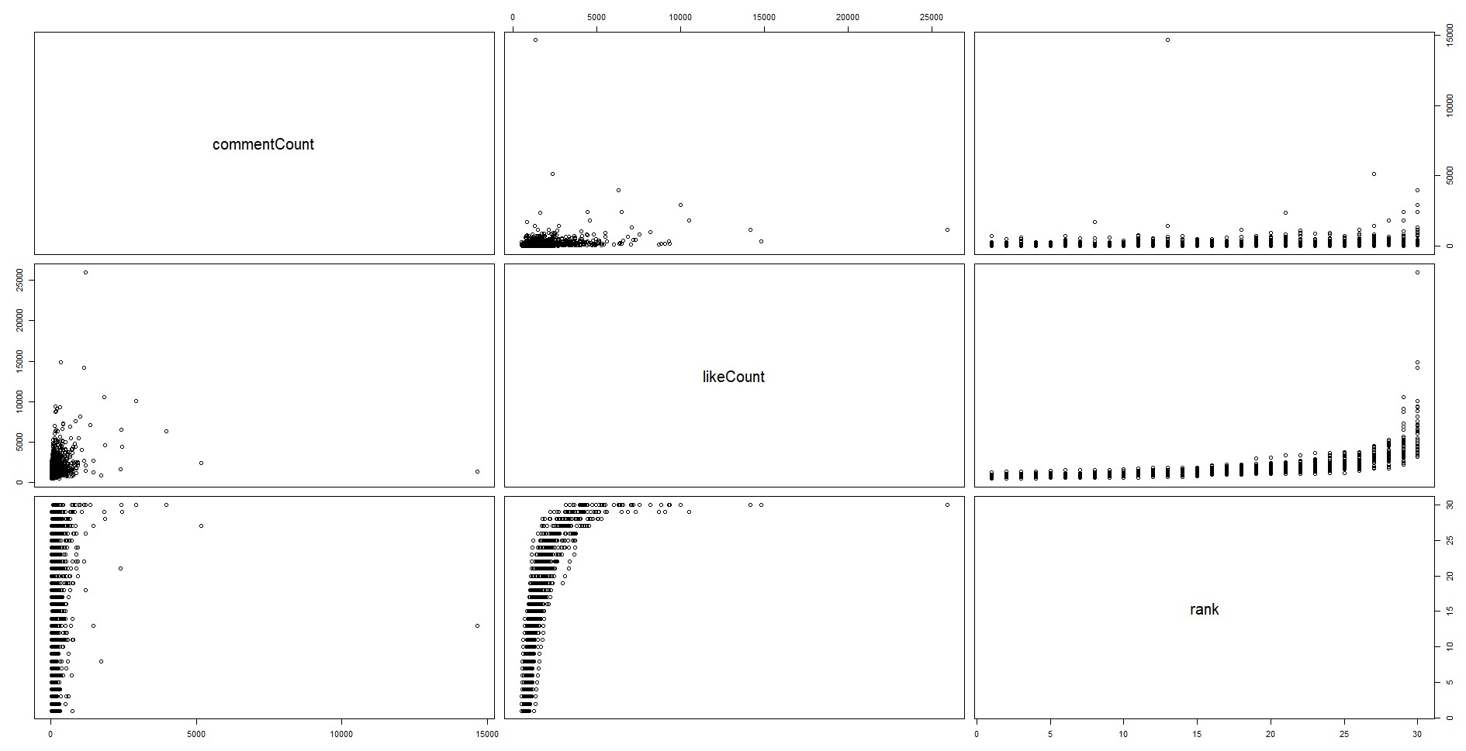
按讚、留言數關聯分析圖
3
2
1

Slide 11
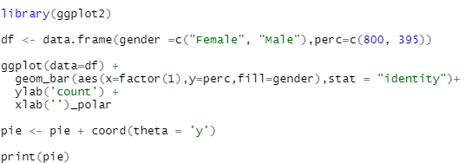
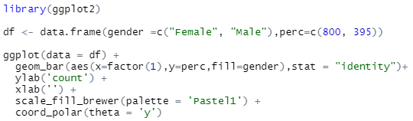
性別統計程式碼
長條圖
對y軸翻轉

Slide 12
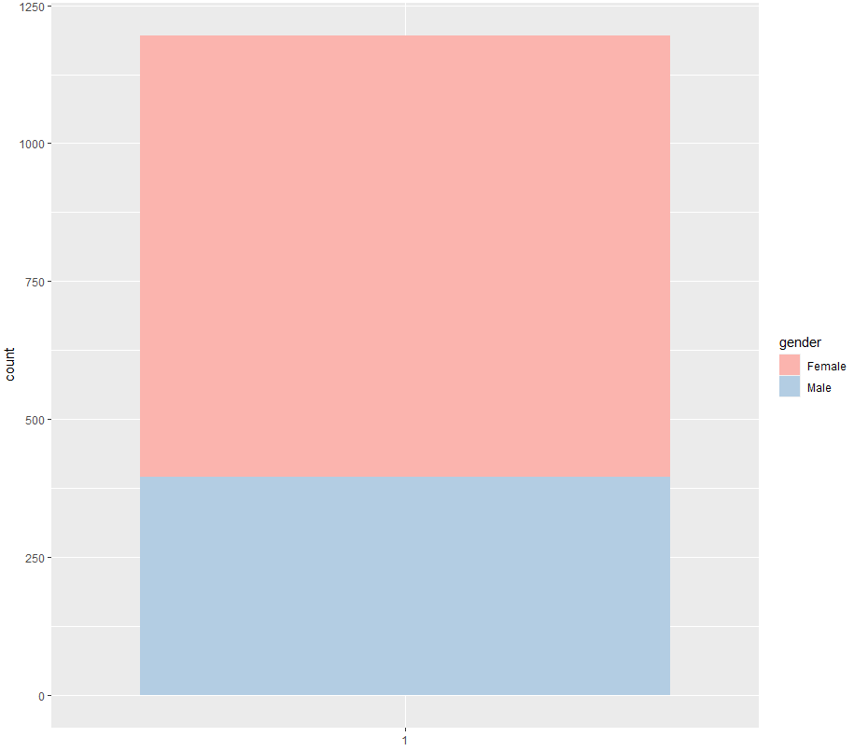
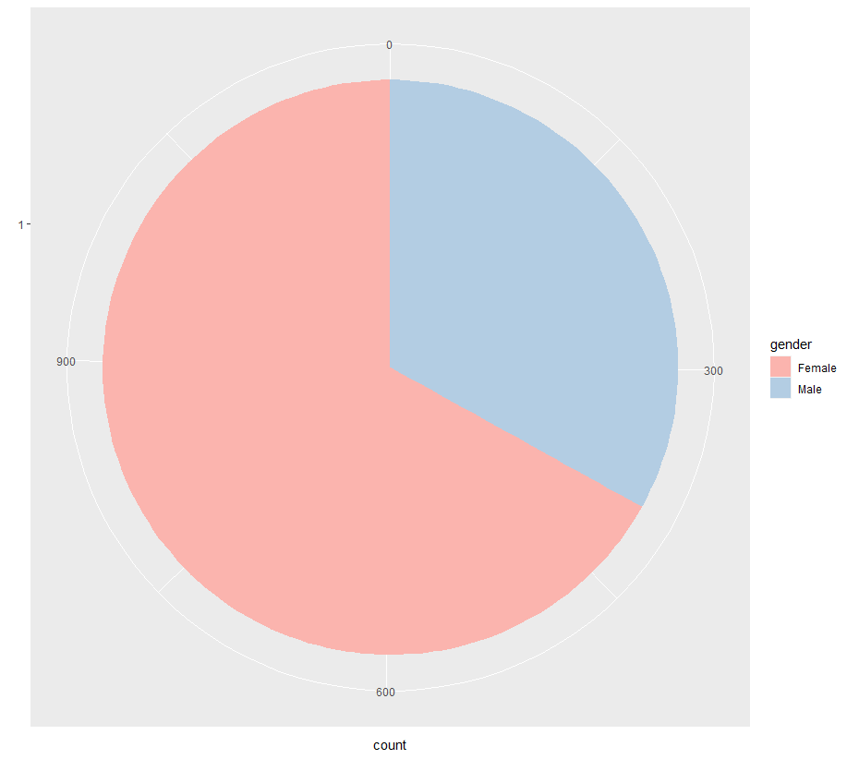
性別統計圓餅圖
男性
女性

